Slide 1
GERENCIA TECNICA
INFORME:
ÁREA DE COORDINACIÓN DE SUPERVISIÓN.
MES: JUNIO
AÑO: 2023
01

Slide 2
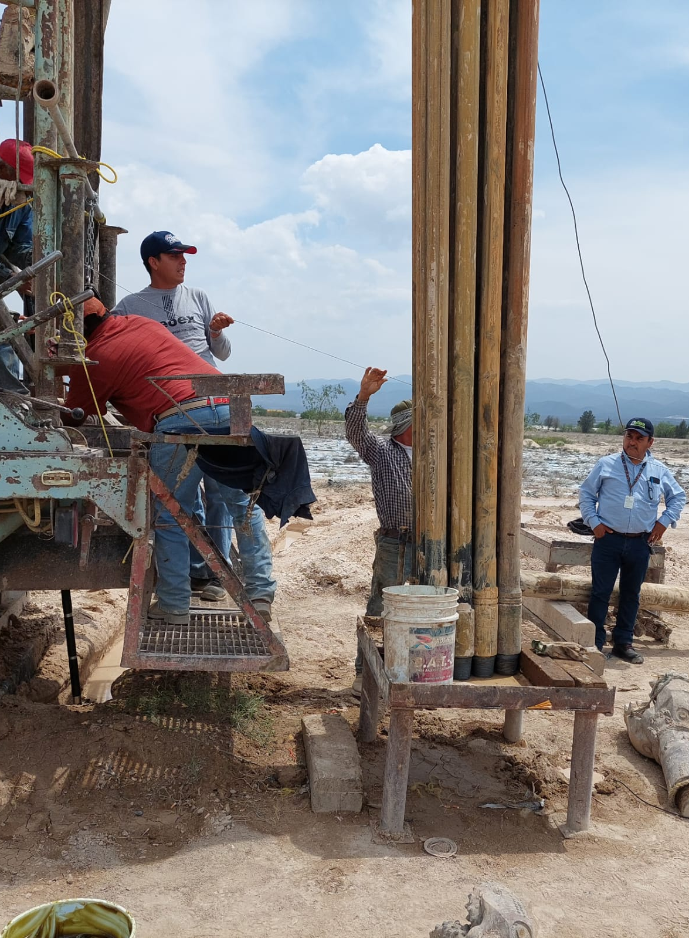
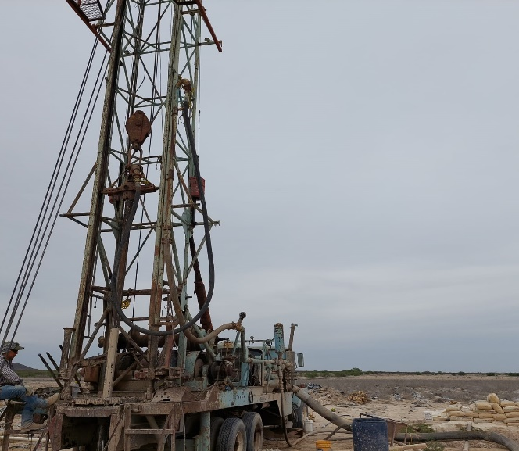
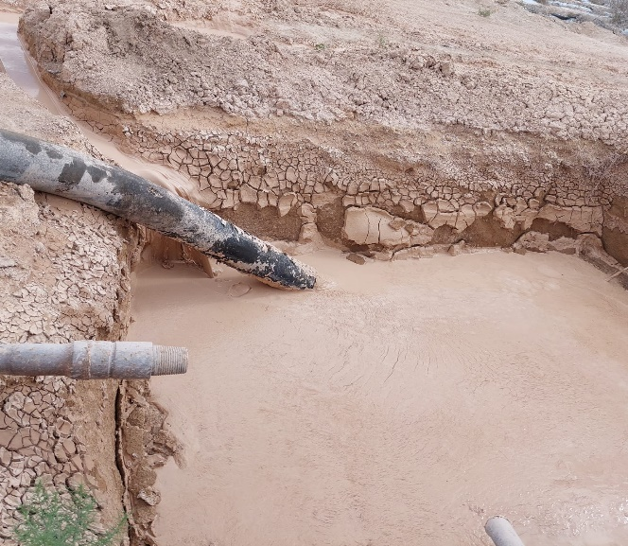
Obras
"PERFORACIÓN DE POZO PROFUNDO PARA AGUA POTABLE EN EL RANCHO SANTA MARTHA,
MUNICIPIO DE CEDRAL, S.L.P.(250.0 METROS DE PROFUNDIDAD)."
Empresa Ganadora: “SERVICIOS DE INGENIERIA Y MINERALES NERI, S.A. DE C.V.”
Contrato: SAPSAM-PRODDER-IO-83-G67-824020999-N-01-2023.
Monto Contratado $ 2´741,553.01 INCLUYE IVA.
Avance Físico: 35.00 %
Avance Financiero: 30.00% (Correspondiente
al pago de Anticipo)
02

Slide 3
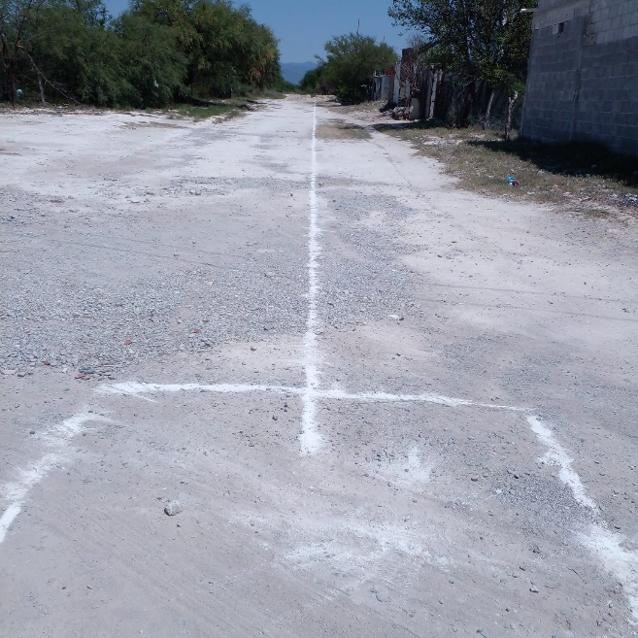
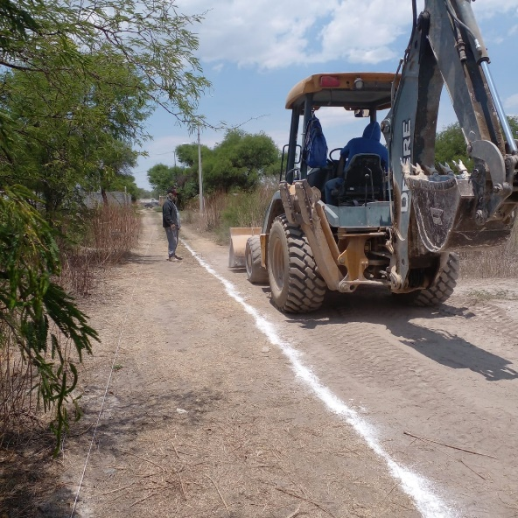
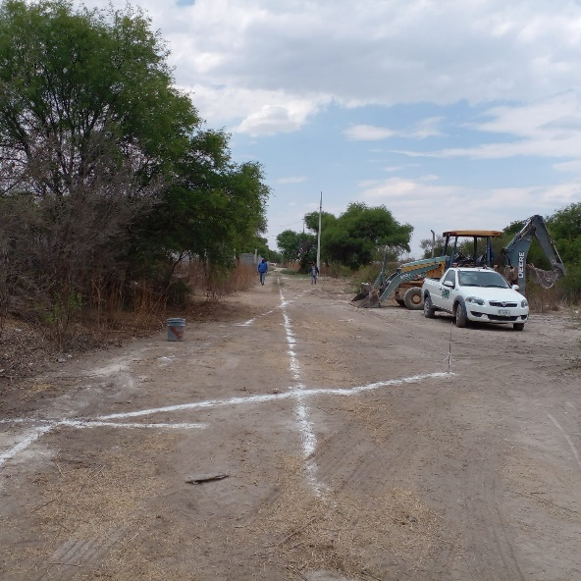
Obras
“REHABILITACIÓN DE RED DE ALCANTARILLADO SANITARIO EN COL. AMPLIACIÓN ANTORCHISTA
1,391.90 METROS CON TUBO DE PVC SANITARIO SERIE 20 DE 250MM DE DIAMETRO, Y CONSTRUCCIÓN DE 28 POZOS DE VISITA”
Empresa Ganadora: “CONSTRUCCIONES Y PROYECTOS MIRANDA DEL POTOSI, S.A. DE C.V.” Contrato: SAPSAM-PROSANEAR-IO-83-G67-824020999-N-02-2023.
Monto Contratado $ 2´500,000.00 INCLUYE IVA.
Avance Físico: 30.00 %. (Incluye suministros)
Avance Financiero: 30.00% (Correspondiente
al pago de Anticipo)
03

Slide 4
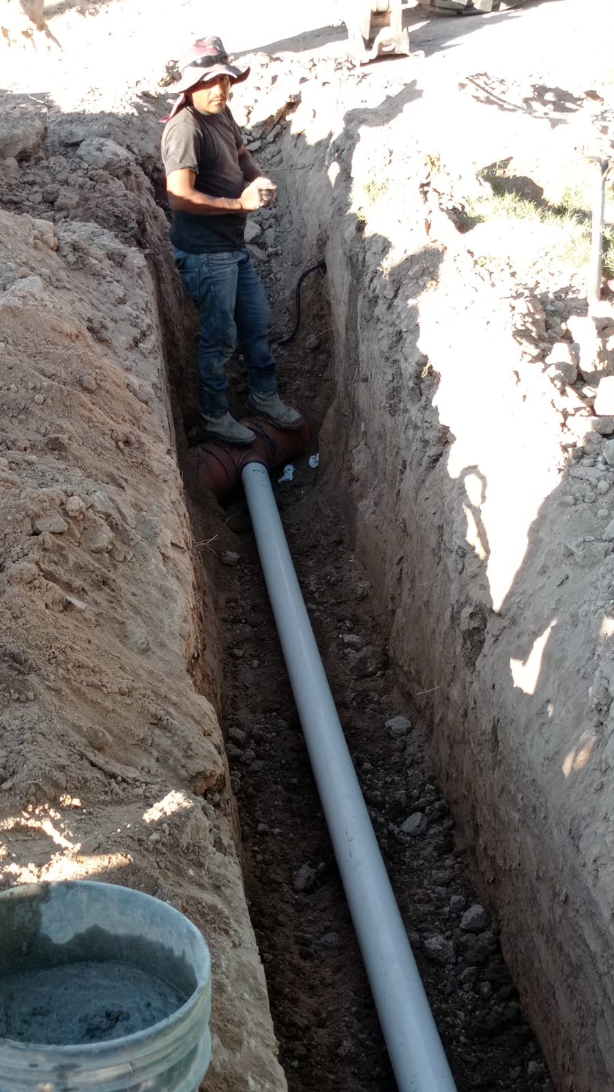
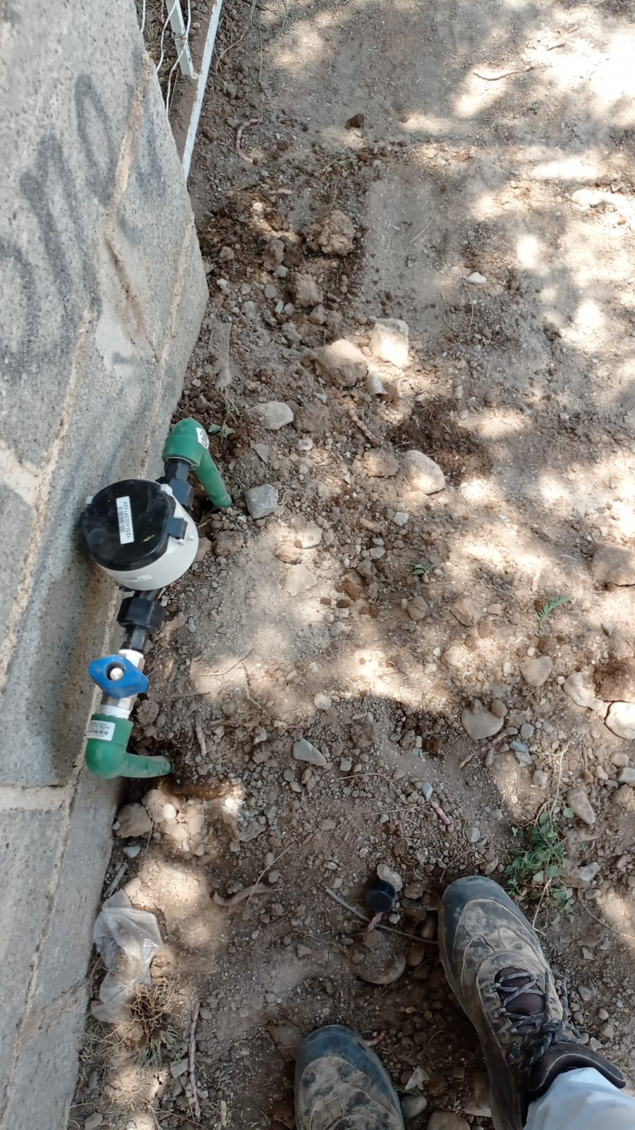
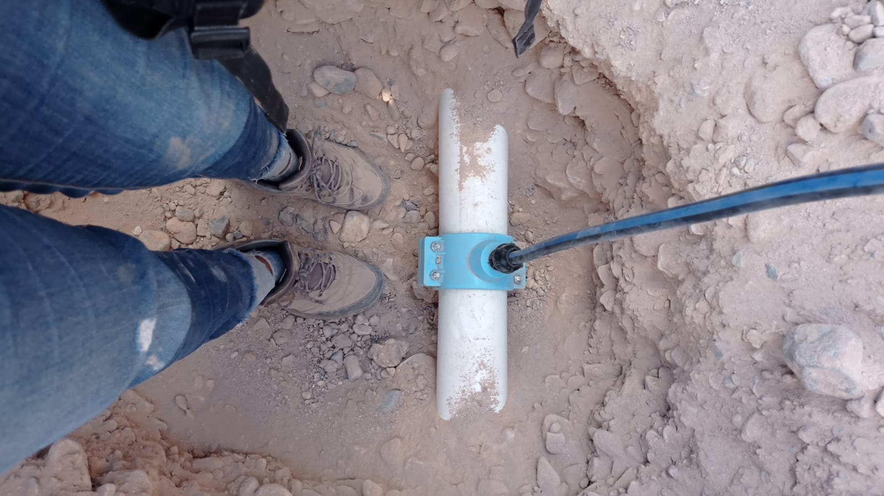
Obras
“INSTALACIÓN DE TOMAS DE AGUA POTABLE E INSTALACIÓN DE DESCARGAS DE AGUA RESIDUAL."
Empresa Ganadora: “ ING. FRANCISCO WENCESLAO CADENA YAÑEZ.
Contrato: SAPSAM-AD-OB-001-2023.
Monto Contratado $ 1’448,083.29 INCLUYE IVA
Avance Físico: 18.00 %.
Avance Financiero: 30.00% (Correspondiente
al pago de Anticipo)
03

Slide 5
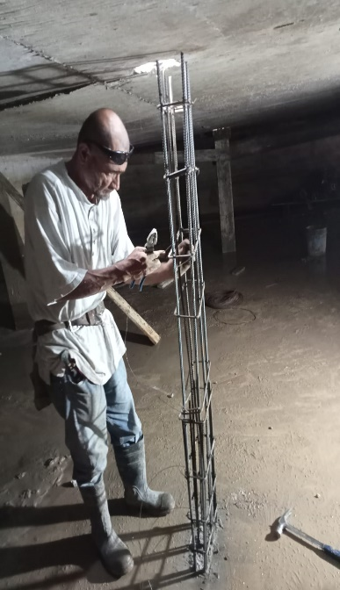
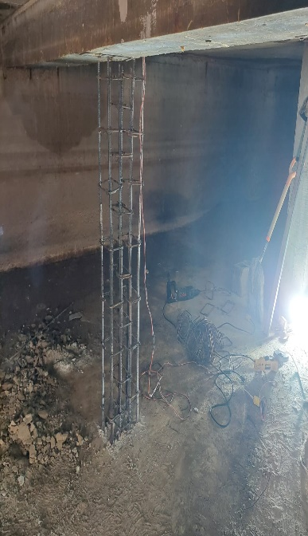
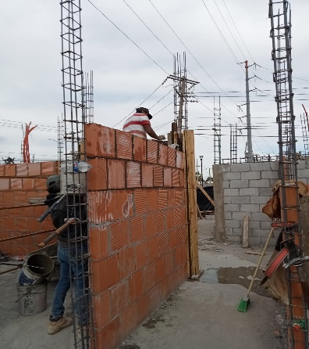
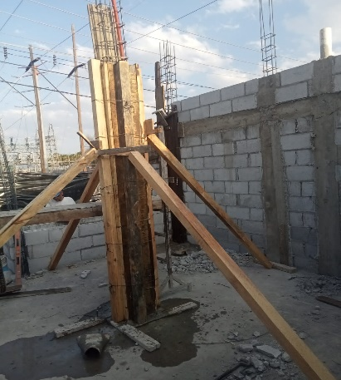
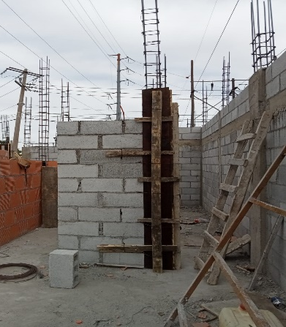
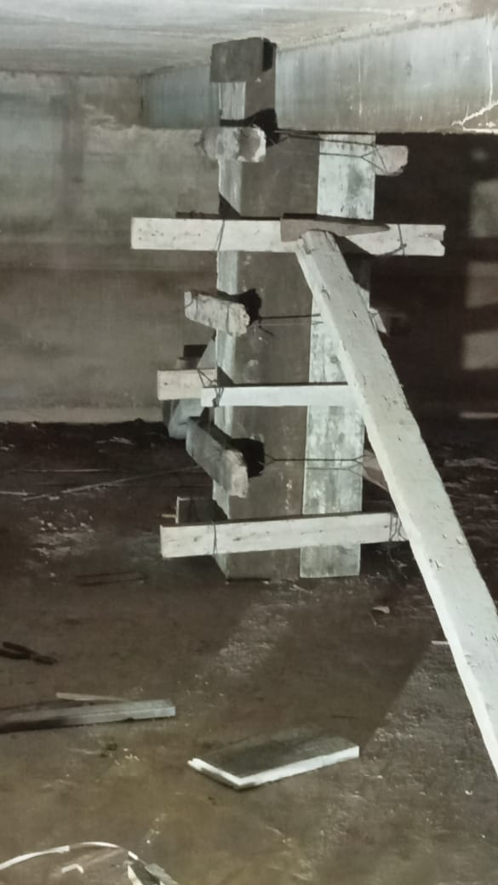
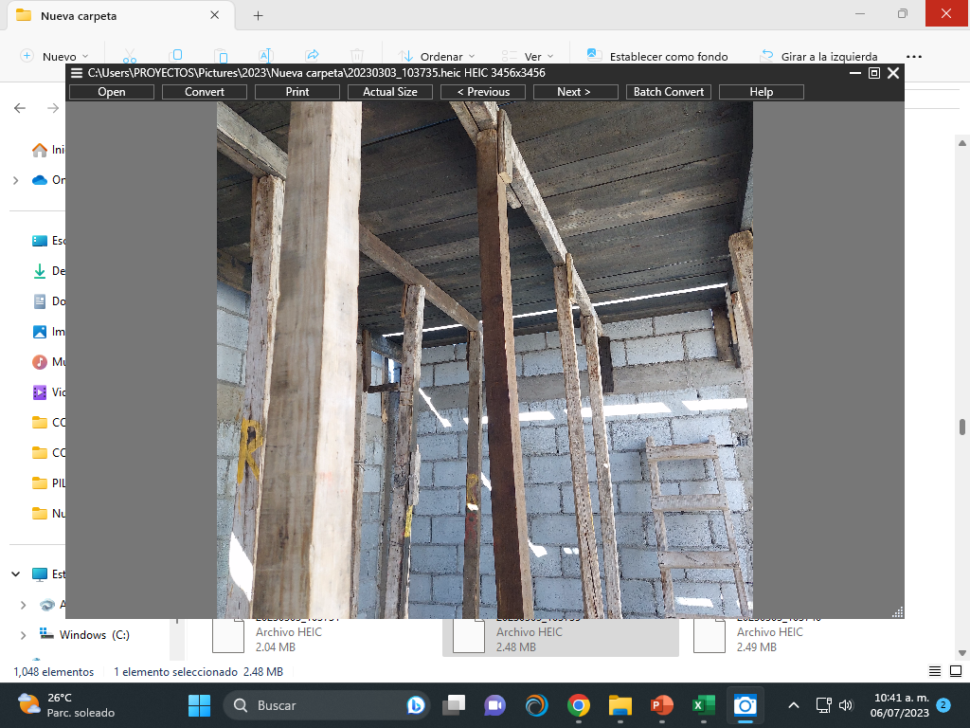
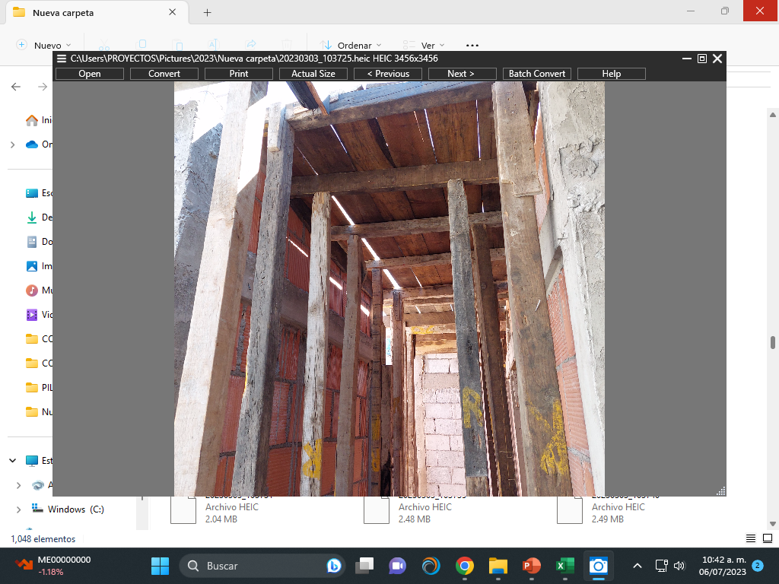
Obras
“CONSTRUCCION DE ESPACIO PARA CULTURA DEL AGUA UBICADO EN JUAREZ N° 1200, COL. COLINAS DE LA PAZ."
Empresa Ganadora: “ GISEGA CONSTRUCCIONES, S.A. DE C.V.
Contrato: SAPSAM-AD-OB-002-2023.
Monto Contratado $ 639,506.25 INCLUYE IVA
Avance Físico: 39.00 %.
Avance Financiero: 00.00%
03

Slide 6
INFORME:
ÁREA DE COORDINACIÓN DE SUPERVISIÓN.
MES: JUNIO
AÑO: 2023
Elaboro.
_____________________________
Ing. Joel Blas Muñoz Loredo.
Coordinador de Supervisión.
Revisión.
_____________________________
Ing. Alonso Tobías García.
Gerente de Proyectos.
Vo. Bo.
_____________________________
Ing. Mario Antonio Moran Cruz.
Gerente Técnico.
Recibido.
_____________________________
Lic. Marcela Magdalena Cervantes Morales.
Coordinadora de Seguimiento a Planes y Programas
Fecha: 06-JULIO-2023.
05

